Slide 1



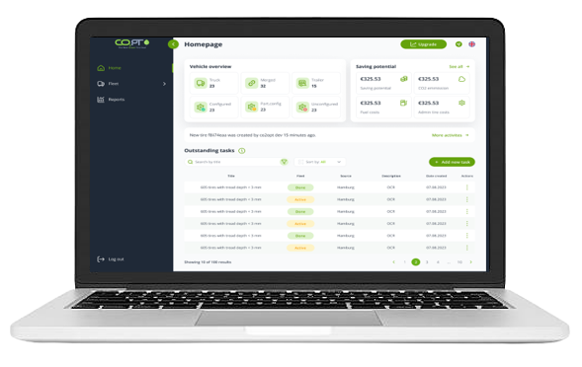


ANGEBOT ÜBERSICHT
Intelligentes Reifenmanagement - intelligente Geschäftsentscheidungen

Slide 2



PROFITIEREN AUCH SIE VON MEHR ALS 100.000 REIFEN IM TRACKING
Optimale Nutzung und Auswahl von Reifen durch TCO Daten, konkreten Empfehlungen und live Profiltiefen ohne zusätzliche Hardware
Beschaffung und Einsatz des Händlernetzwerkes von CO2OPT inkl. Konditionen
Pannennetzwerk über Hotline und Map mit attraktiven Konditionen und schneller Hilfe

Slide 3








IHRE ERSPARNISSE MIT CO2OPT
Dieselkosten
Reifenkosten
Pannenkosten
164.000 €
6.850 €
1.400 €
Ihre Kosten: 5.481.000 €
Ihre Ersparnis: 164.000 €
Ihre Kosten: 140.000 €
Ihre Ersparnis: 6.850€
Ihre Kosten: 27.000 €
Ihre Ersparnis: 1.400 €
Potentielle Gesamtersparnis: 172.250 €
*Errechnung des Einsparpotentials auf Basis von vergleichbaren Flotten und den ersten zur Verfügung gestellten Informationen

Slide 4

IHRE ERSPARNISSE MIT CO2OPT
CO2OPT Gebühren
CO2-Zertifikat
Servicepreise
Text
Pannenpreise
Reifenpreise
CO2OPT Händlerkarte
Newsletteranmeldung
Nutzen Sie die Zentralfaktura-Option mit einem Pay-by-Use Modell

Slide 5
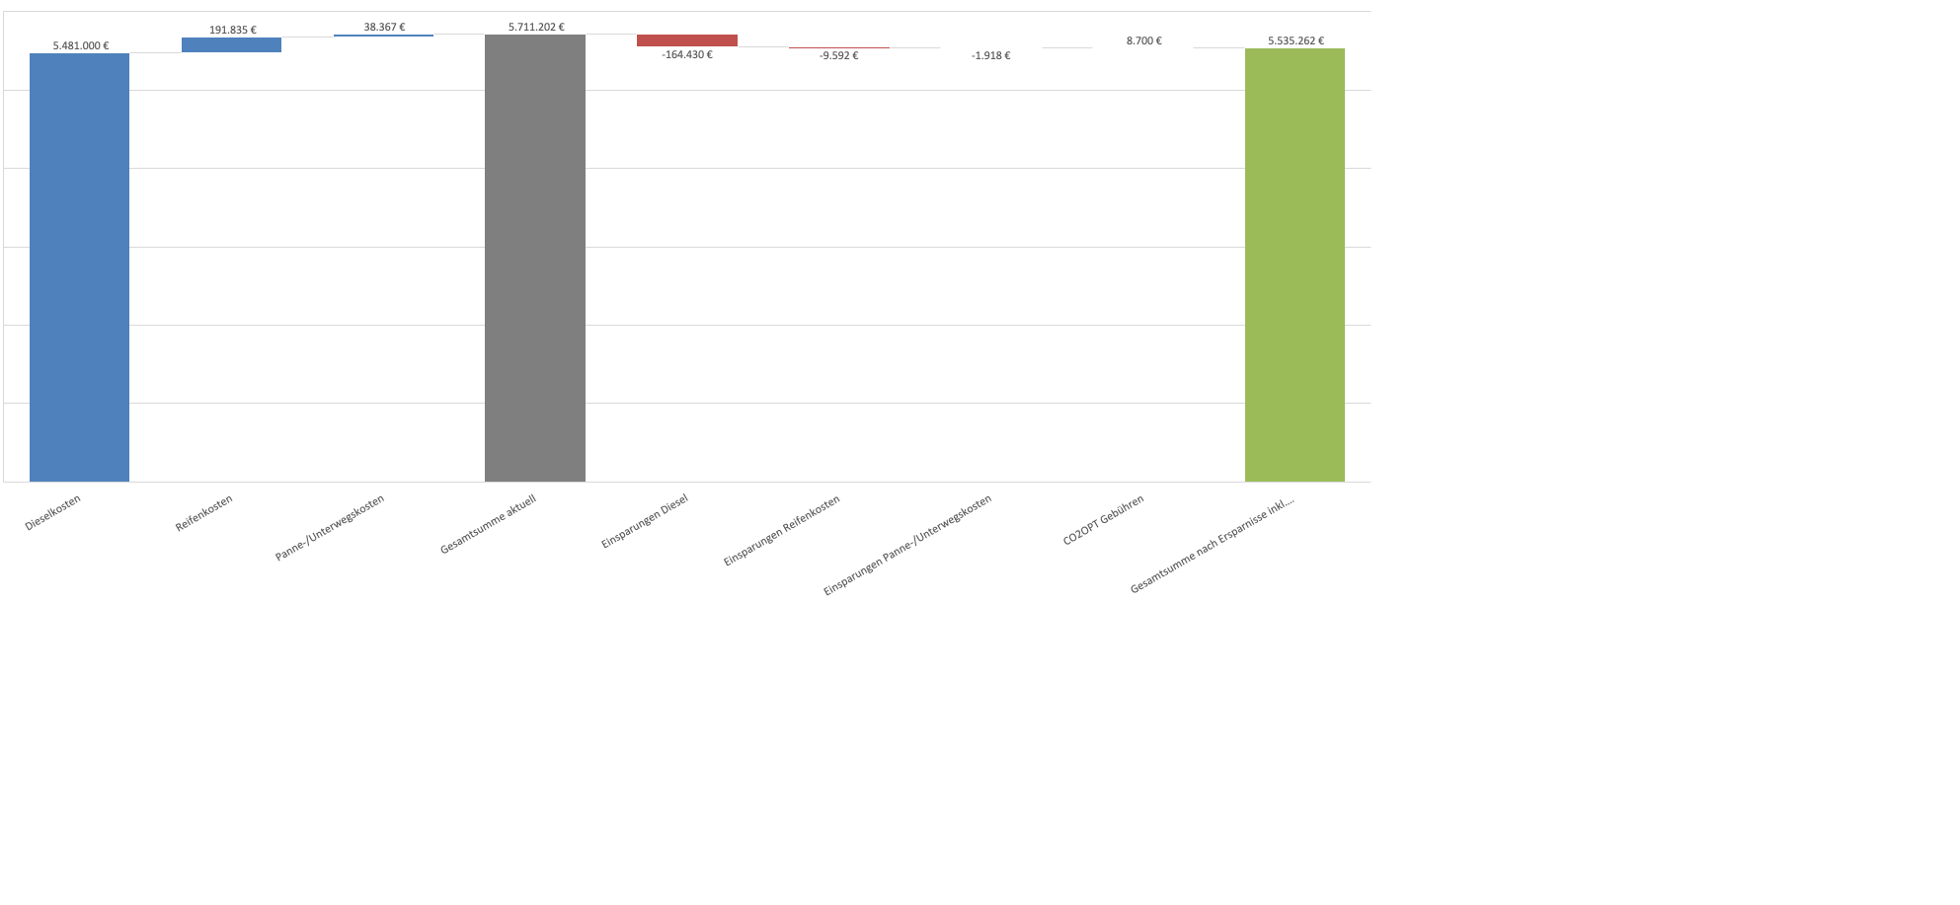
Überblick Einsparungen
Einsparungen beim EK führen oft schon zu größeren Ersparnissen als Gebühren für Lösung.

